Slide 1
Презентация на тему : «С какого дерева листок?»

Slide 2
Как работать с презентацией:
Кликаем на любой листочек и появляется изображение соответствующего дерева

Slide 3
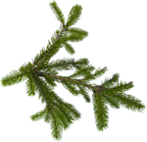
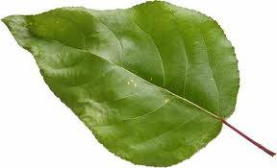
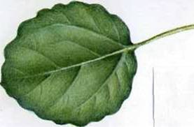
С какого дерева листок ?

Slide 4
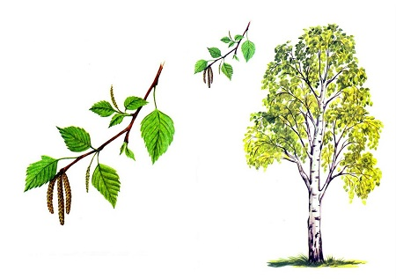
Береза

Slide 5
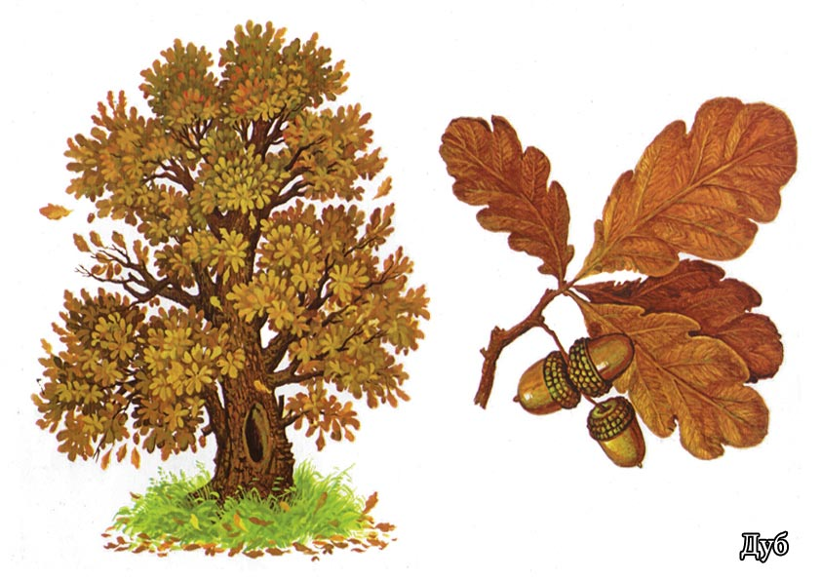
Дуб

Slide 6
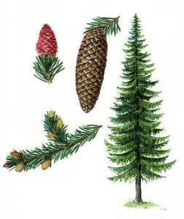
Ель

Slide 7
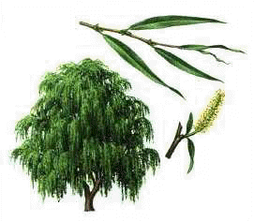
Ива

Slide 8
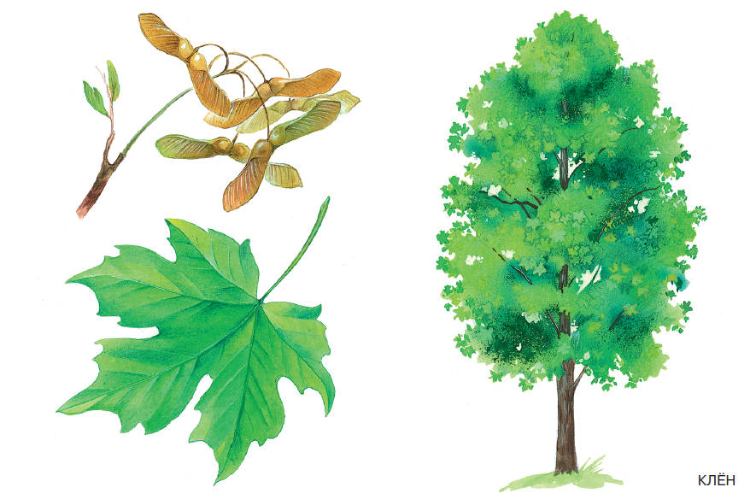
Клён

Slide 9
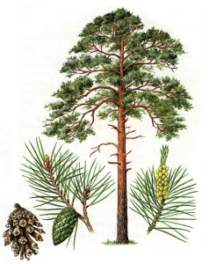
Сосна

Slide 10
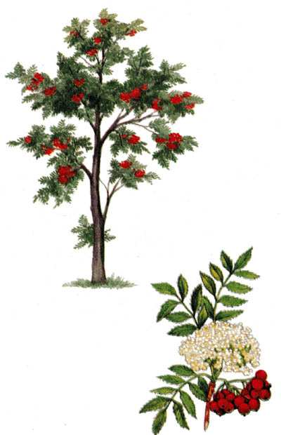
Рябина

Slide 11
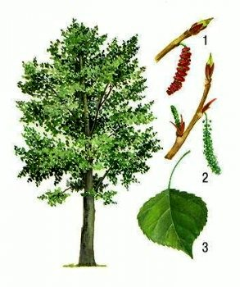
Тополь

Slide 12
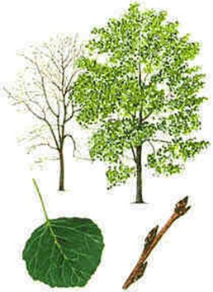
Осина

Slide 13
Интернет ресурсы
http://static6.depositphotos.com/1066961/552/i/950/depositphotos_5527109-stock-photo-birch-leaf.jp лист березы
http://www.wicca-spells.net/misc/herbal-wicca-images/image-65.jpg лист дуба
http://bio-faq.ru/bio/bio655pic1.jpg лист тополя
http://relaxon.net/images/Trafaret-klenovyx-listev-8.png лист клена
http://900igr.net/datai/russkij-jazyk/Odnokorennye-slova-s-kornem/0006-002-Drozhit-kak-osinovyj-list.jpg лист осины
https://thumbs.dreamstime.com/z/%D0%B7%D0%B5-%D0%B5%D0%BD%D1%8B%D0%B9-%D0%B2%D0%B5%D0%BA%D1%82%D0%BE%D1%80-%D0%B8%D1%81%D1%82-%D1%80%D1%8F%D0%B1%D0%B8%D0%BD%D1%8B-40942598.jpg лист рябины
http://static9.depositphotos.com/1007283/1200/i/950/depositphotos_12004534-stock-photo-willow-leaf.jpg лист ивы
http://l-mill.ru/wp-content/uploads/2015/04/%D1%81%D0%BE%D1%81%D0%BD%D0%B0-%D0%BE%D0%B1%D1%8B%D0%BA%D0%BD%D0%BE%D0%B2%D0%B5%D0%BD%D0%BD%D0%B0%D1%8F-238x300.jpg сосна
https://dic.academic.ru/pictures/enc_colier/0816_020.jpg лист сосны
http://img-fotki.yandex.ru/get/5314/66124276.1b/0_634c8_b58bfb9c_S.jpg лист ели
http://l-mill.ru/wp-content/uploads/2015/04/%D0%95%D0%BB%D1%8C-252x300.jpg ель
http://andrasidan.com/willow2.gif ива
http://900igr.net/datai/chelovek/Otkuda-ja-vzjalsja-1.files/0012-020-Rjabina.jpg рябина
http://steshka.ru/wp-content/uploads/2012/10/%D0%91%D0%B5%D0%B7-%D0%B8%D0%BC%D0%B5%D0%BD%D0%B8-32.jpg дуб
http://mtdata.ru/u12/photo1C43/20041230416-0/original.jpg клен
http://1-aid.ru/img/6179-topol_chernyy_osokor.jpg тополь
http://arhivurokov.ru/multiurok/7/c/9/7c9b9ef45c467b009555b3e8f680b71d6b2ccbde/zadaniia-na-loghiku-dlia-2-klassa_11.jpeg береза
http://malenkiedeti.ru/wp-content/uploads/2015/05/bereza.jpg береза2
http://olga1978.ucoz.ru/prevju.png облако
http://nachalo4ka.ru/wp-content/uploads/2014/05/Letot-nasekomyie-shablon-prevyu-2.png пчелка
http://photo-zhurnal.ru/images/2136239_fony-nebo-s-oblakami.jpg радуга http://aura-dione.ru/gallery/images/761972_osina-kartinki-narisovannye.jpg осина
http://didaktor.ru/interaktivnaya-infografika-v-powerpoint-eto-vozmozhno/#more-5892

